Slide 1


UBND QUẬN LONG BIÊN
TRƯỜNG MẦM NON VIỆT HƯNG
LĨNH VỰC: PHÁT TRIỂN NGÔN NGỮ
BÀI THƠ: NẮNG BỐN MÙA
LỚP MGL A3

Slide 2

Trò chơi:
Trời nắng trời mưa

Slide 3
Phần 1: Hãy lắng nghe
Phần 2: Bé cùng khám phá
Phần 3: Bé đua tài

Slide 4
Phần 1: Hãy lắng nghe

Slide 5


Slide 6
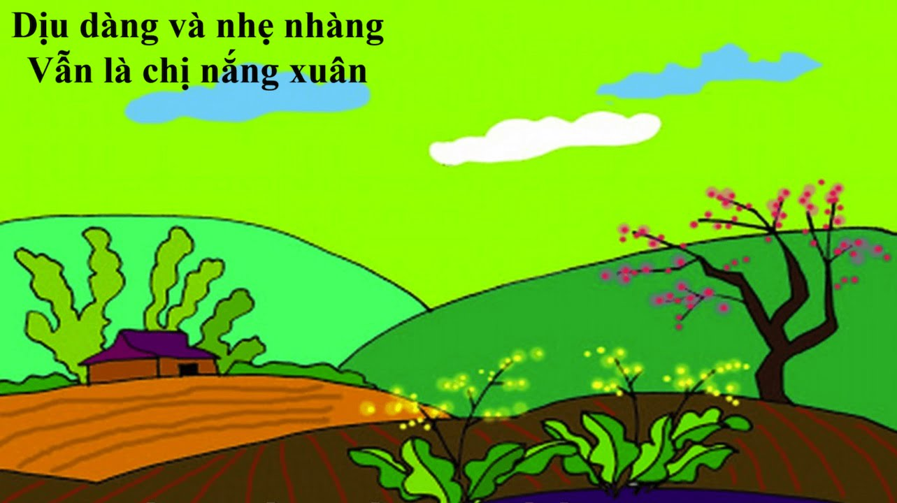

Slide 7
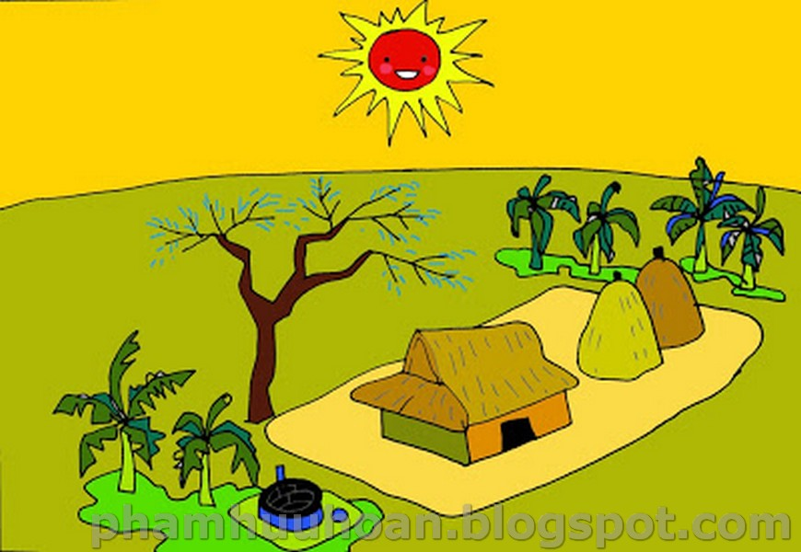
Hung hăng và giận dữ
Là ánh nắng mùa hè

Slide 8
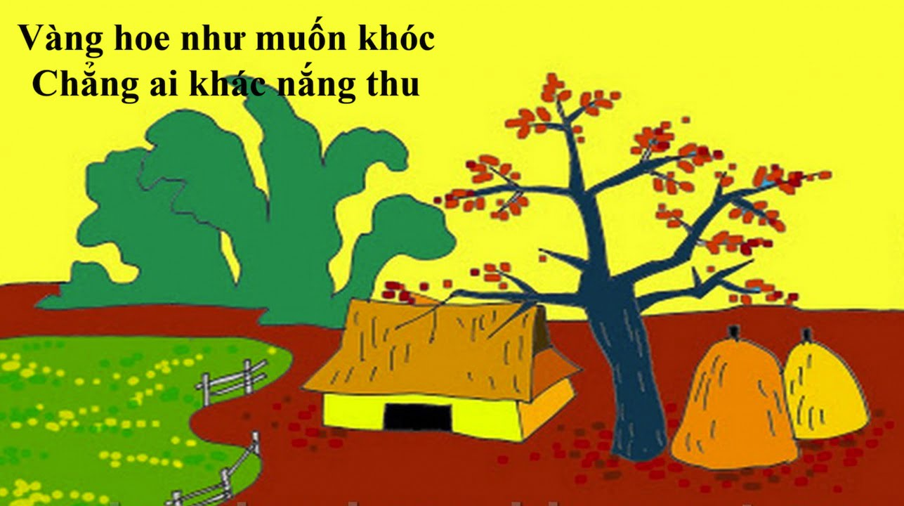

Slide 9
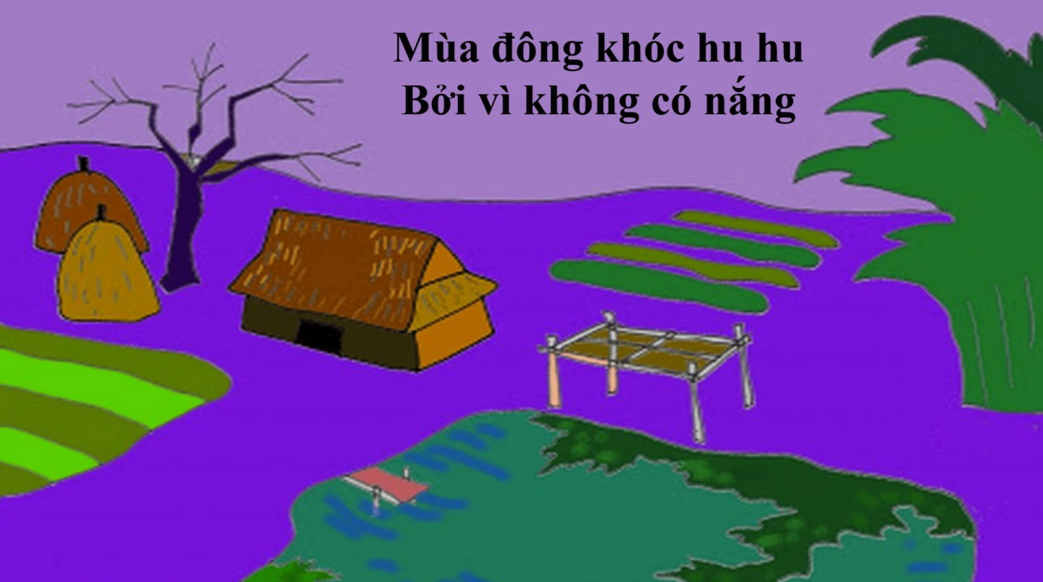

Slide 10

Phần 2:Bé cùng khám phá

Slide 11
Bài thơ do ai sáng tác
B. Thanh nhàn
A. Mai Anh Đức
C. Trần Đăng Khoa

Slide 12
Chị nắng xuân được tả như thế nào ?
A. Nhẹ nhàng
B. Dịu dàng
C. Cả 2 đáp án trên

Slide 13
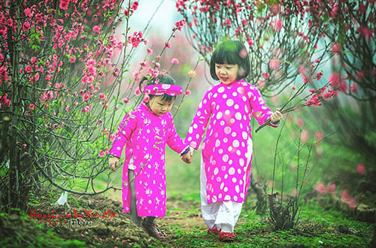
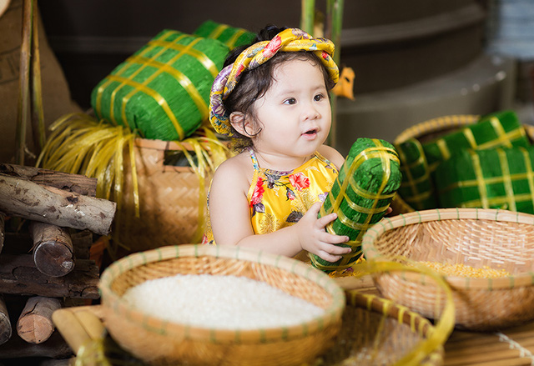
Mùa xuân
Mùa xuân ánh nắng nhẹ nhàng, trăm hoa khoe sắc. Mùa xuân là mùa khởi đầu của năm mới.

Slide 14
Tính cách nào nói lên hình ảnh chị nắng hè?
A. Hung hăng
B. Giận dữ
C. Hung hăng và giận giữ

Slide 15
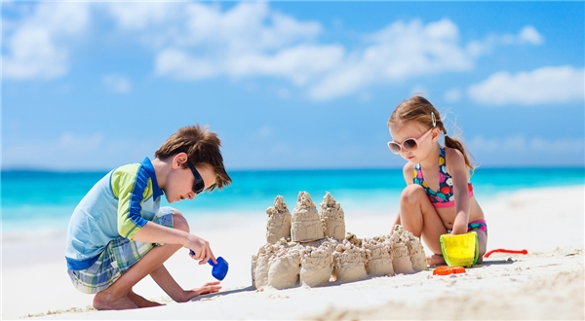
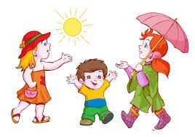
Mùa hè
- Giải thích từ “ hung hăng”: chỉ hành động luôn chống lại người khác.
- Mùa hè nắng nóng, oi bức, các bé được đi chơi, được nghỉ hè. Khi ra ngoài phải mặc quần áo dài, đội mũ để tránh nắng.

Slide 16
Màu sắc nào miêu tả hình ảnh nắng thu?
A. Vàng chói
B. Vàng hoe
C. Vàng tươi

Slide 17
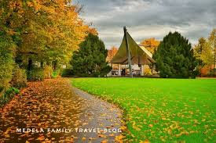
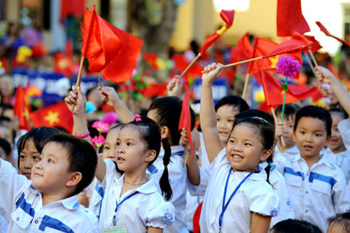
Mùa thu
Mùa thu nắng vàng, lá cây rụng. Mùa thu là mùa khai trường.

Slide 18
Vì sao mùa đông lại khóc?
A. Vì nắng chói
B. Vì nắng ít
C. Vì không có nắng

Slide 19
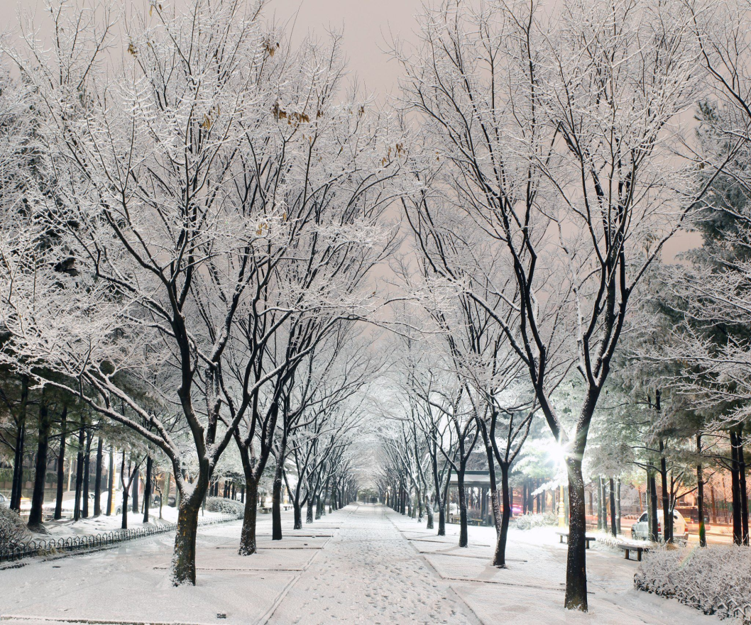
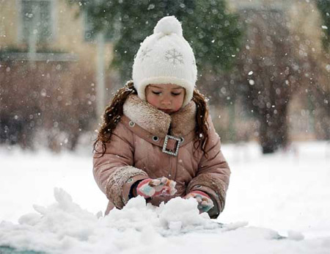
Mùa đông
Mùa đông lạnh lẽo, ít khi có mặt trời. Mùa đông phải mặc quần áo thật ấm để khỏi lạnh.

Slide 20


Phần 3: Bé đua tài

Slide 21


Buổi học kết thúc.
Chúc các con chăm ngoan

